Slide 1
Vode stajaćice i živi svijet u njima
Radovi učenika 3.a OŠ Žakanje

Slide 2
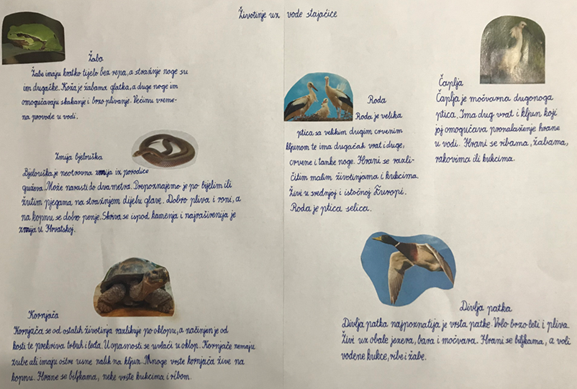
Životinje
uz
vode
stajaćice

Slide 3
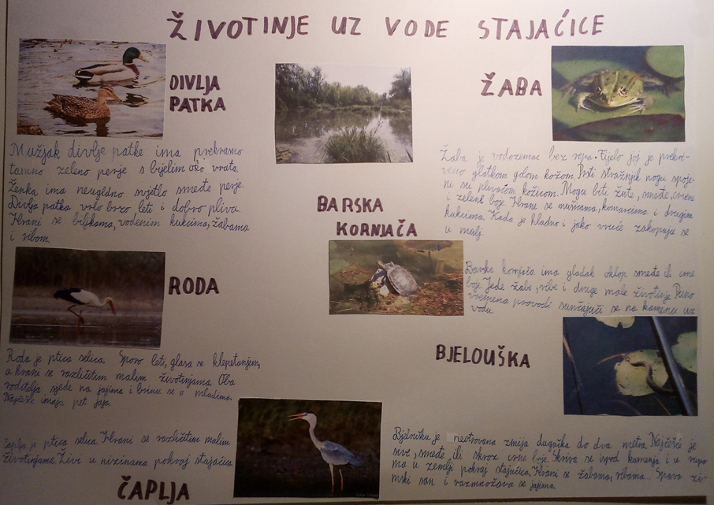
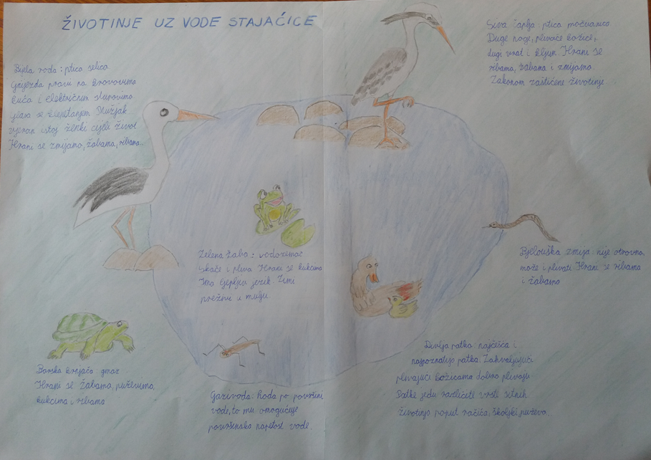

Slide 4
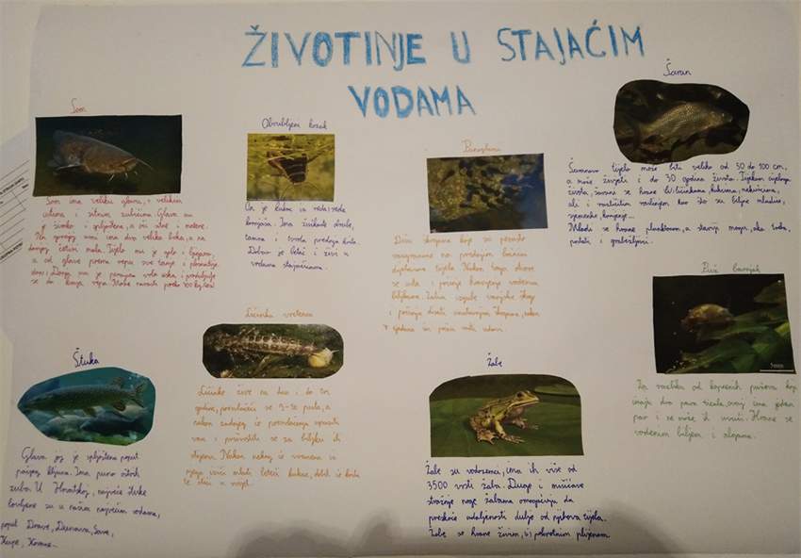
Životinje
u
stajaćim
vodama

Slide 5
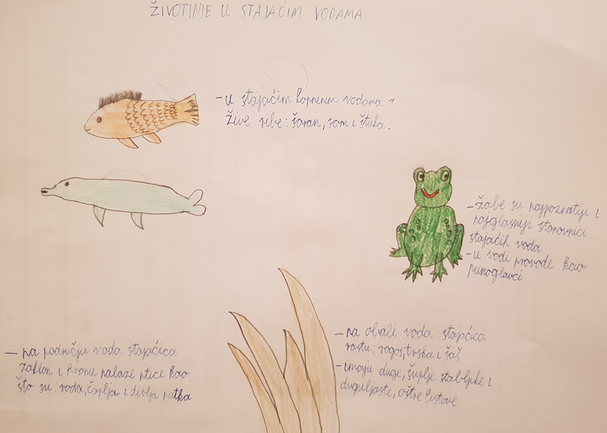

Slide 6
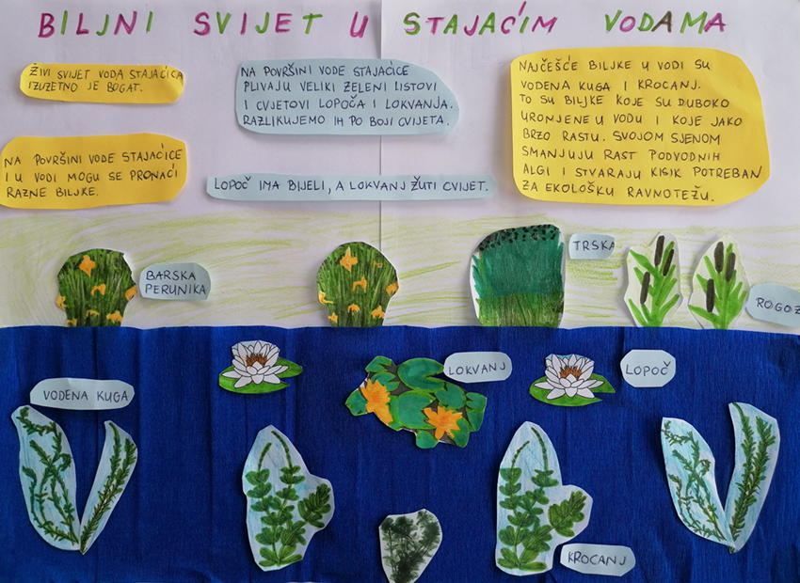
Biljni
svijet
u
stajaćim
vodama

Slide 7
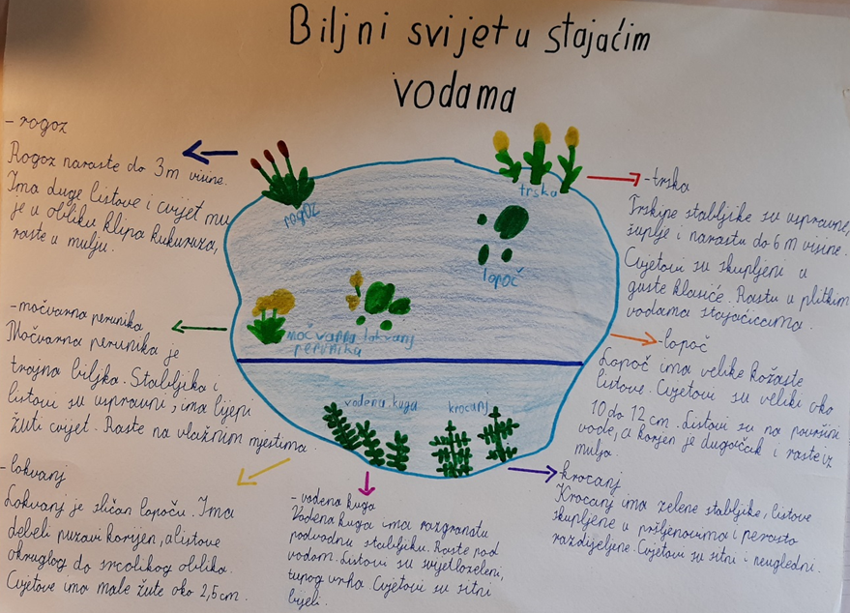
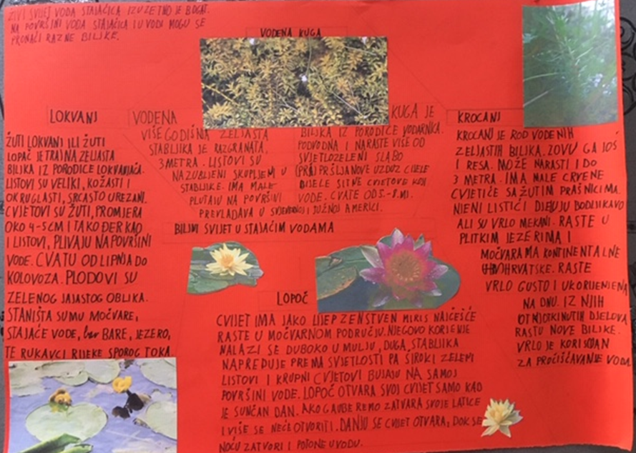

Slide 8
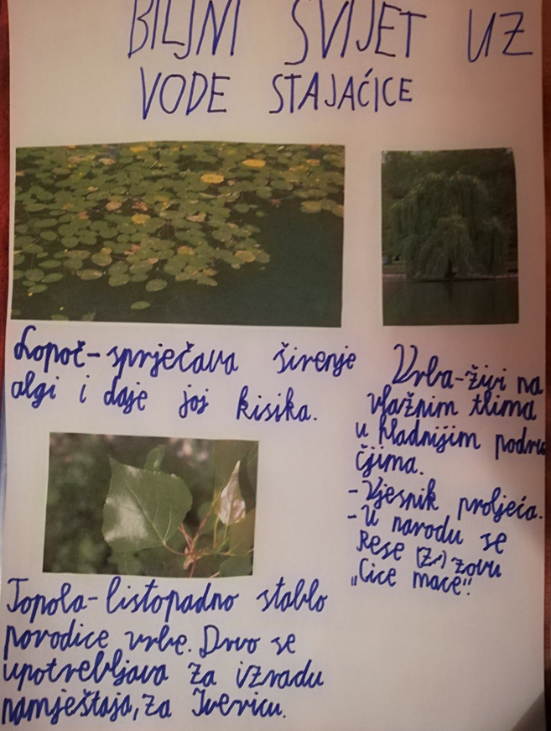
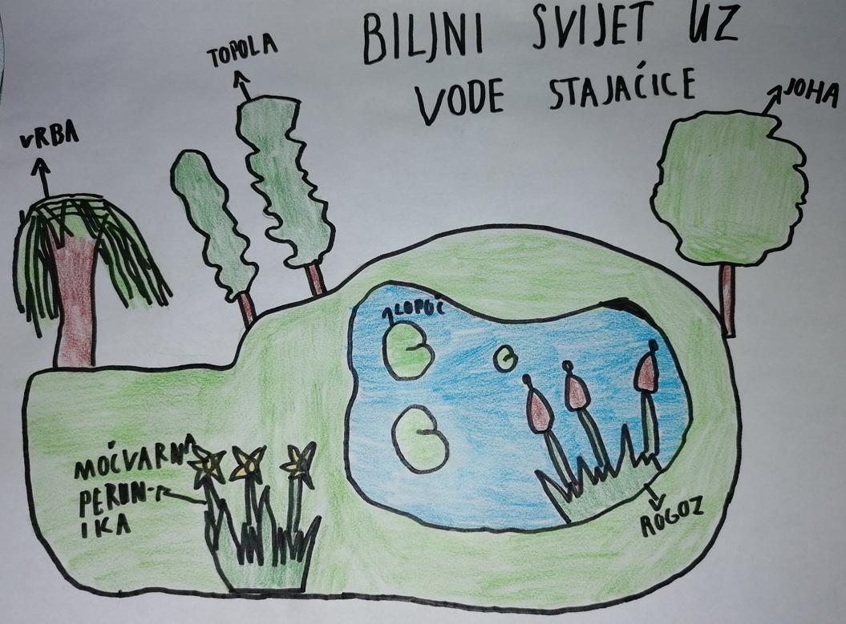
Biljni svijet uz vode stajaćice

